Slide 1


STŘEDNÍ ČECHY
Základní škola Libina, příspěvková organizace, Libina 548,788 05,IČ: 708 708 61
Název projektu: Škola hrou
Tento projekt je spolufinancován Evropským sociálním fondem republiky
Vzdělávací oblast: Člověk a příroda
AUTOR: Mgr. Aleš Skála
NÁZEV: VY_32_INOVACE_25_15_Z8_Skála
TÉMA: STŘEDNÍ ČECHY
OBSAH: Střední Čechy, hospodářství, města, památky
ČÍSLO PROJEKTU: CZ.1.07/1.4.00/21.2364

Slide 2
Anotace
Prezentace seznamuje žáky se Středními Čechami, jejich hospodářstvím, městy a památkami
Své vědomosti si žáci mohou ověřit v závěrečných otázkách
Prezentace je určena pro interaktivní tabuli a pro žáky 8. třídy
Své poznatky je dobré si doplnit v učebnici a také v přiložených hypertextových odkazech

Slide 3
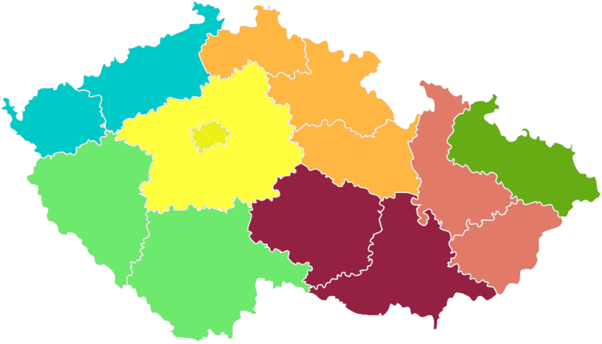
STŘEDNÍ ČECHY
- Středočeský kraj

Slide 4
HOSPODÁŘSTVÍ
ZEMĚDĚLSTVÍ – je velmi rozvinuto, díky úrodné půdě v Polabí, pěstuje se pšenice, ječmen, cukrová řepa, brambory a rozvíjí se pěstování řepky olejky
PRŮMYSL – je zde mnoho průmyslových odvětví, ale nejvíce je zastoupeno strojírenství, chemie a potravinářství. Významný podnik je Škoda Mladá Boleslav, dále pak podniky ve sklářství a keramice

Slide 5
STŘEDNÍ ČECHY - MĚSTA
NA ÚZEMÍ STŘEDNÍCH ČECH JE 12 OKRESŮ, Z NICHŽ DVOUM JE OKRESNÍM MĚSTEM PRAHA
MĚSTA: - BEROUN
- PŘÍBRAM
- KLADNO
- MLADÁ BOLESLAV
- MĚLNÍK
- NYMBURK
- KUTNÁ HORA…

Slide 6
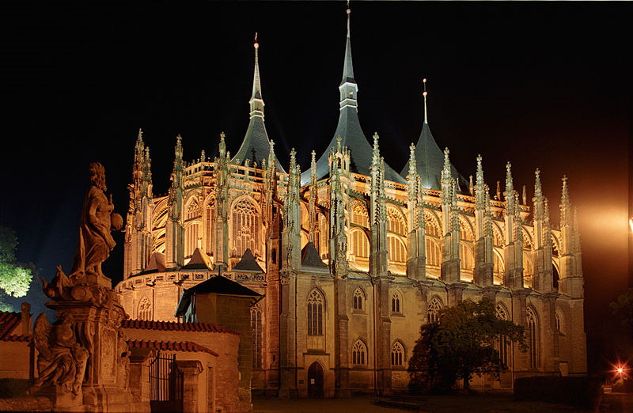
STŘEDNÍ ČECHY - PAMÁTKY
Ve STŘEDNÍCH ČECHÁCH se nachází velké množství historicky cenných památek a několik CHKO
PAMÁTKY – KUTNÁ HORA (UNESCO)
- CHKO KŘIVOKLÁTSKO
- CHKO KOKOŘÍNSKO
- ČESKÝ RÁJ
- ČESKÝ KRAS

Slide 7
Otázky a úkoly
PRAHA
1. Které město má pod sebou dva okresy?
Kutná Hora
2.Která památka va Středních Čechách je zapsána v UNESCO?

Slide 8
HYPERTEXTOVÉ ODKAZY
WIKIPEDIE.ORG
ZEMĚPIS.COM
OBCE.SWEB.CZ

Slide 9
Citace:
Učebnice- JEŘÁBEK, Milan; ANDĚL, Jiří; PEŠTOVÁ, Jana a kol. Zeměpis 8 učebnice pro základní školy a víceletá gymnázia. Plzeň: Fraus, 2006, ISBN 80-7238-486-4.
Obr.1. – УКРАЇНА. wikipedia.org [online]. [cit. 15.9.2013]. Dostupný na WWW: http://cs.wikipedia.org/wiki/Soubor:NUTS_CZ-Regio.png
Obr.2. – JERZY STRZELECKI. wikipedia.org [online]. [cit. 15.9.2013]. Dostupný na WWW: http://cs.wikipedia.org/wiki/Soubor:KUTNA_HORA_(js)_11.jpg

